Slide 1
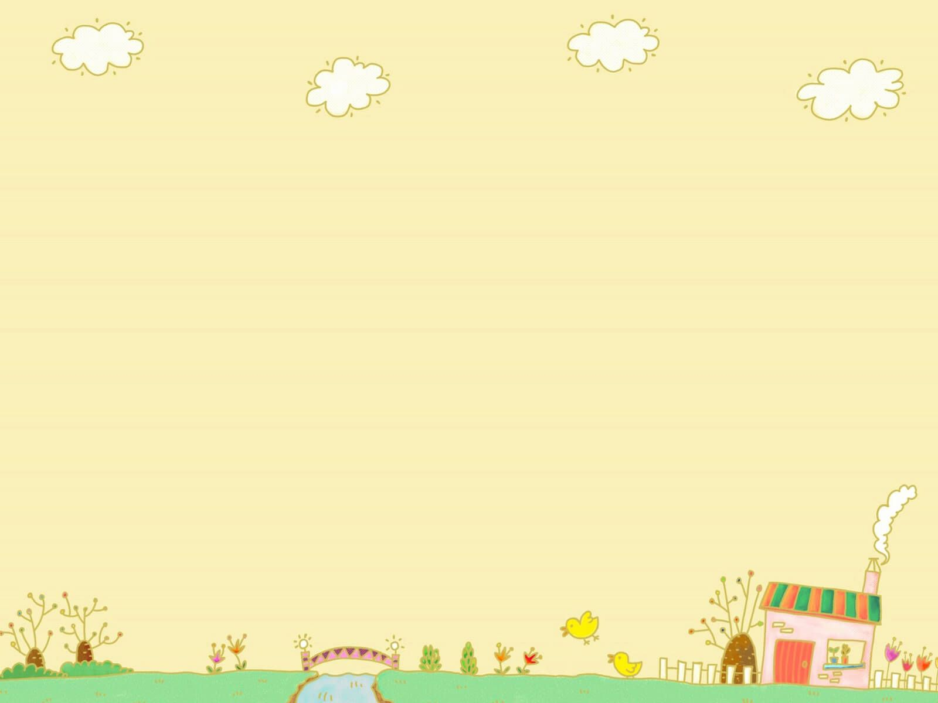

PHÒNG GD&ĐT QUẬN LONG BIỂN
TRƯỜNG MẦM NON HOA HƯỚNG DƯƠNG
LÀM QUEN VĂN HỌC
Đề tài: Thơ “ Ông mặt trời”
Đối tượng: Mẫu giáo lớn (5 – 6 tuổi)
Giáo viên: Nguyễn Khánh Hòa
Năm học 2022 – 2023

Slide 2

I. Mục đích , yêu cầu
* Kiến thức
Trẻ nhớ tên bài thơ, tác giả
* Kỹ năng
- Trẻ biết lắng nghe và và bộc lộ cảm xúc cá nhân tự nhiên.
- Phát triển ngôn ngữ rõ ràng, mạch lạc.
- Phát triển trí nhớ, tư duy, quan sát của trẻ.
- Rèn trẻ kỹ năng di chuột trên máy tính.
- Phát triển kỹ năng vận động đi chạy theo đường dích zắc
* Thái độ
Giáo dục trẻ biết giữ gìn, bảo vệ và phát huy phong tục tập quán tốt đẹp của
dân tộc Việt nam.
- Hứng thú tham gia vào các hoạt động.

Slide 3
II. Chuẩn bị
- Giáo án điện tử có nội dung bài dạy.
- Bảng tương tác, que chỉ
- Giấy vẽ, bút màu
- Video hoạt hình thơ “ông mặt trời"

Slide 4


III. Tiến hành
Ổn định tổ chức
Mời các bé hát cùng cô bài hát “Cháu vẽ ông mặt trời”

Slide 5
2.Phương pháp hình thức tổ chức
Cô đọc thơ cho trẻ nghe
Lần 1: Cô đọc diễn cảm kết hợp cử chỉ điệu bộ

Slide 6
Lần 2: Cô kể diễn cảm kết hợp giáo án điện tử

Slide 7
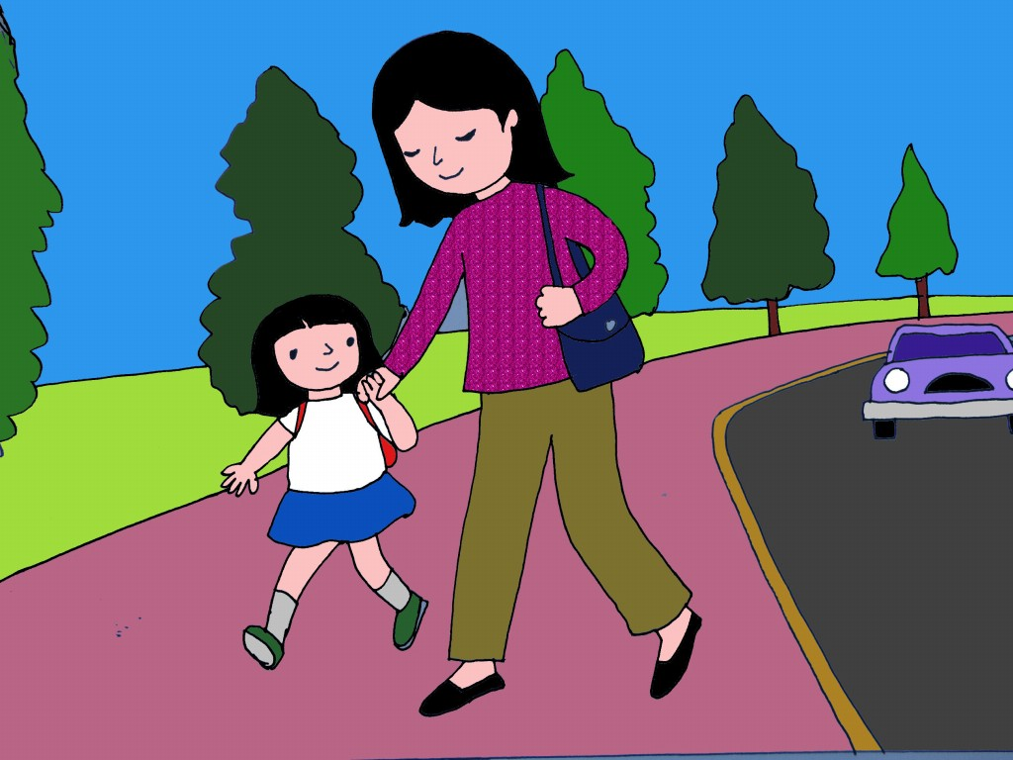

Slide 8
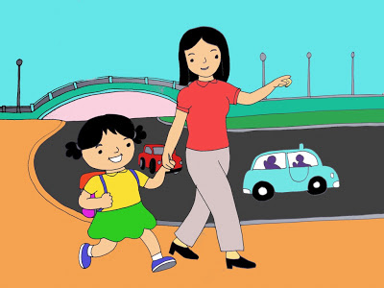

Slide 9
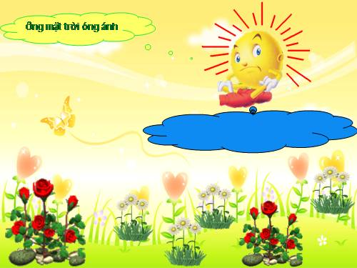

Slide 10
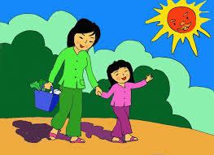
Tỏa nắng hai mẹ con
Bóng con vè bóng mẹ
Dắt nhau đi trên đường

Slide 11
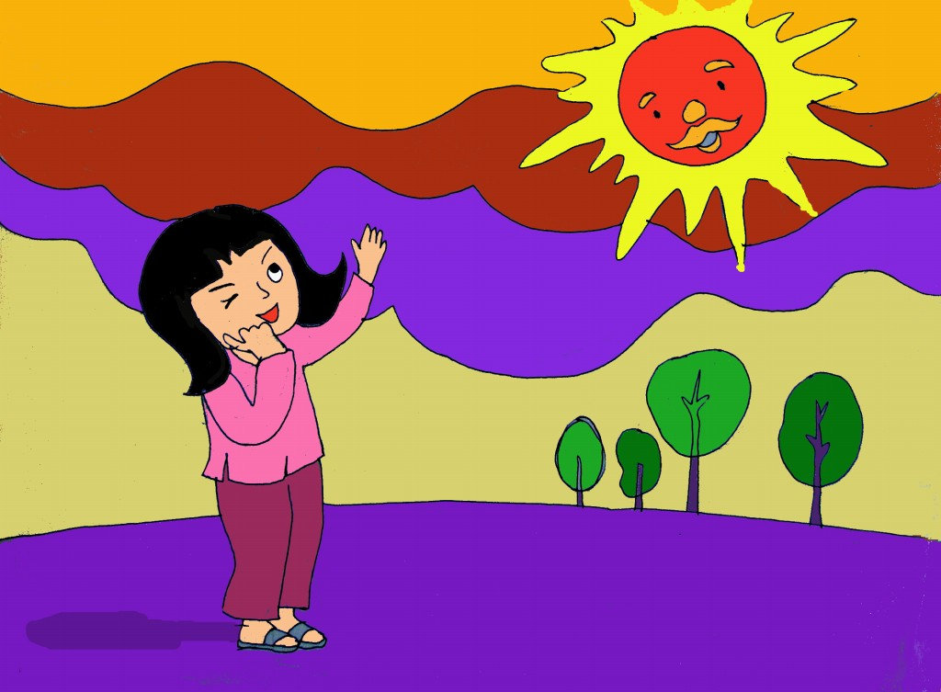
Ông nhíu mắt nhìn em
Em nhíu mắt nhìn ông

Slide 12
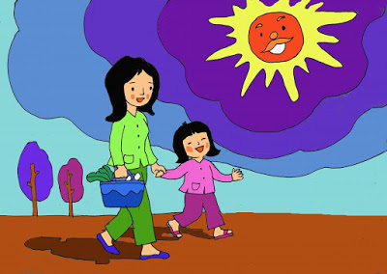
Ông ở trên trời nhé
Cháu ở dưới này thôi
Hai ông cháu cùng cười
Mẹ cười đi bên cạnh
Ông mặt trời óng ánh

Slide 13

Đàm thoại, trích dẫn
“ ông mặt trời”

Slide 14
Trẻ đọc thơ

Slide 15

Hoạt động kết thúc: Trò chơi
Xếp tranh theo nội dung bài thơ
Hết giờ

Slide 16

Cảm ơn các cô giáo

